Slide 1
朝阳区线上课堂·高一年级地理
5.1 人类面临的主要环境问题
北京市日坛中学 邵方
Notes:
同学们好，我是北京市日坛中学的邵方 今天我们一起来学习第五章 环境与发展 第一节 人类面临的主要环境问题 这一章应该是继我们学习了必修一自然地理和必修二人文地理之后的对人地关系认识的一个思考和提升。

Slide 2
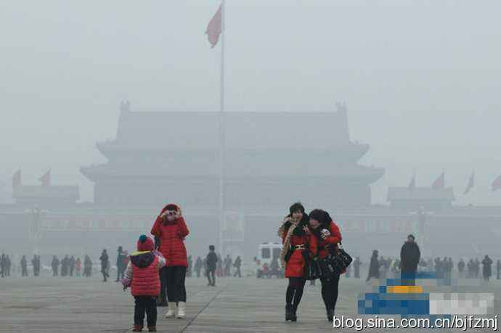
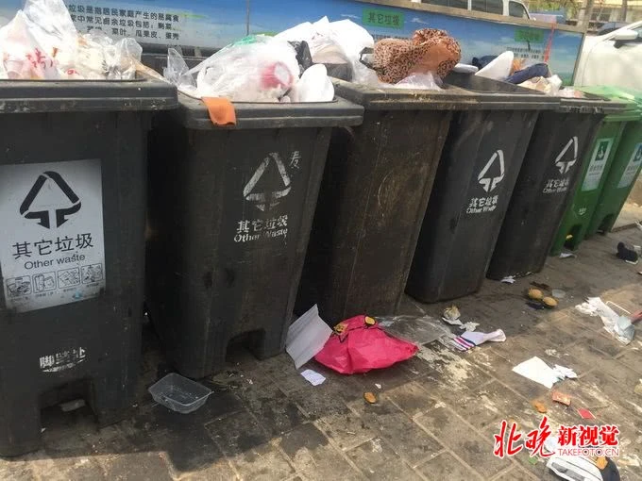
北京市区主要环境问题
环境问题：是指环境对人类的反馈所产生的负面影响和不良结果
Notes:
环境问题：是指环境对人类的反馈所产生的负面影响和不良结果
首先就让我们从身边的环境出发，就我们北京市区而言，同学们感受最深的就是雾霾和垃圾污染这两种环境问题了，

Slide 3
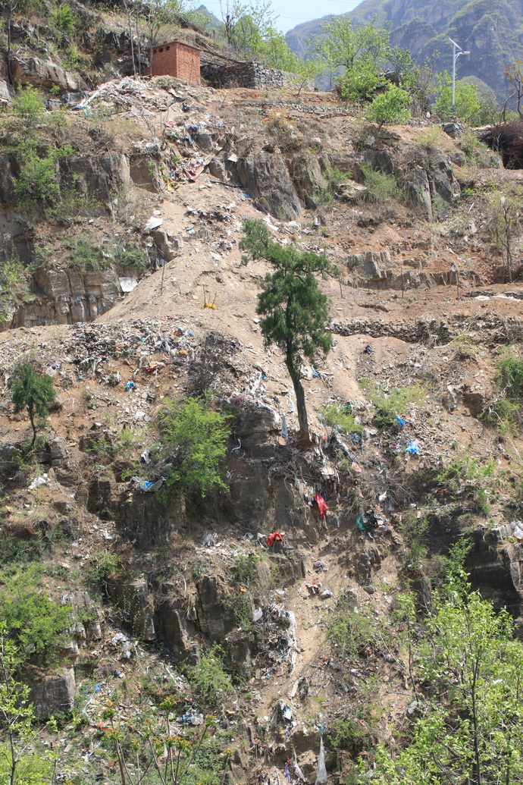
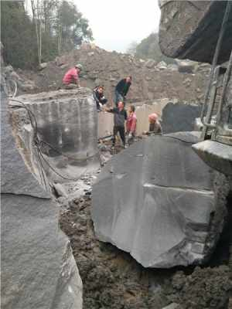
乡村主要环境问题
十渡 水土流失
门头沟 采矿区 植被破坏
Notes:
我们再去郊区的乡村走一走，就会发现，这里的环境问题和我们市区好像不太一样，如果附近没有大型工业污染的化，那么这里的空气就会更，清新一些，但是，深入乡村内部我们很快会发现，像水土流失、植被破坏等生态破坏方面的环境问题。

Slide 4
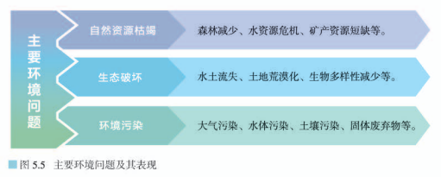
目前人类面临的主要环境问题
Notes:
目前，我们人类面临的主要环境问题分类三类：第一类是自然资枯竭包括森林减少、水资源危机、矿产资源短缺等；第二类是生态破坏包括水土流失、土地荒漠化、生物多样性减少等，第三类是环境污染，包括大气污染、水污染、土壤污染、固体废弃物污染等。我们通过城市和乡村的观察发现，不同的地区环境问题的表现有所不同，

Slide 5
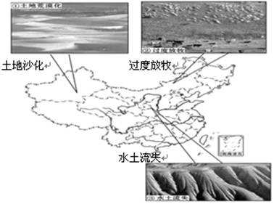
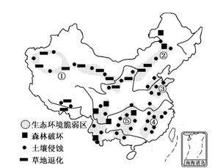
环境问题的区域差异
Notes:
其实，不只是城市和乡村环境问题表现不同，即使同为城市或乡村，由于地理环境的差异，从而所产生的突出的环境问题也具有明显的区域差异。如，我国酸雨主要集中分布南方，特别是东南补，从这幅图中也可以发现不同的地区生态破坏具体表现也也不同，西北表现为土地沙化明显、内蒙地区为过度放牧，黄土高原则水土流失严重，那么从这些图中你发现了目前环境问题有什么特点呢？对区域化特征明显，不同的地区因为所处的地理环境不通过，所表现出的主要环境问题有所不同。可以看出随着经济的发展，我们面临的环境问题越来越突出，同时值得我们注意的是，由于乡村经济多元化的发展，环境污染正从城镇向乡村蔓延，由点污染向面污染扩散的趋势。发展中国家环境问题状况如此，目前发达国家貌似环境问题并没有如此严重，但真相是什么呢？

Slide 6
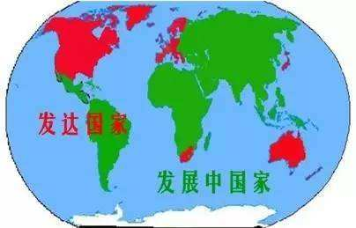
发达国家的环境问题
资料一：
人类对大自然的总体需求与污染物排放量，早在1980年前后就已超过了地球的可承受能力。美国人口不足世界人口的5%，却消费掉了占全球25%的商业资源，排放出了25%的温室气体，位居世界第二。据统计，发达国家只占世界人口总数的1/4，消耗的能源却占了世界人口总量的3/4，木材的85%，钢材的72%，人均消耗量是发展中国家的9至12倍。发达国家的富裕大多建立在对发展中国家自然资源的剥削和掠夺之上。并且将发展中国家视为转嫁污染的“垃圾场”。
资料二：
《巴黎协定》是2015年12月12日在巴黎气候变化大会上通过、2016年4月22日在纽约签署的气候变化协定，该协定为2020年后全球应对气候变化行动作出安排。目前共有包括巴勒斯坦自治区在内的196个国家宣布支持《巴黎气候变化协定》。参与协定的发达国家将提供资金帮助发展中国家完成能源转型，增强防御气候变化的后果。发达国家已经承诺在2020年之前为此每年出资1000亿美元。但特朗普已暗示，他领导的美国不会实践出资承诺。
根据资料你对特朗普政府的行为有何看法？
Notes:
请大家阅读两篇资料，资料一：
人类对大自然的总体需求与污染物排放量，早在1980年前后就已超过了地球的可承受能力。美国人口不足世界人口的5%，却消费掉了占全球25%的商业资源，排放出了25%的温室气体，位居世界第二。据统计，发达国家只占世界人口总数的1/4，消耗的能源却占了世界人口总量的3/4，木材的85%，钢材的72%，人均消耗量是发展中国家的9至12倍。发达国家的富裕大多建立在对发展中国家自然资源的剥削和掠夺之上。并且将发展中国家视为转嫁污染的“垃圾场”。
资料二：
《巴黎协定》是2015年12月12日在巴黎气候变化大会上通过、2016年4月22日在纽约签署的气候变化协定，该协定为2020年后全球应对气候变化行动作出安排。目前共有包括巴勒斯坦自治区在内的196个国家宣布支持《巴黎气候变化协定》。参与协定的发达国家将提供资金帮助发展中国家完成能源转型，增强防御气候变化的后果。发达国家已经承诺在2020年之前为此每年出资1000亿美元。但特朗普已暗示，他领导的美国不会实践出资承诺。根据资料同学们对特朗普政府的行为有何看法呢？是的，没错，发达国家近些年依靠自己的资金和科技，同时还有转嫁污染到发达国家等手段改善了当地的环境，但是真相告诉我们，我们发展中国家的环境问题的恶化是在发达国家污染的基础之上而加重的，同时发达国家更是通过高消费高消耗等方式过度的消耗着自然资源
，发达国家人口占世界人口的比例虽低却消耗了世界大多数的自然资源，人均自然资源消耗量及污染排放量远远高于发展中国家。现在发达国家有责任有义务依靠自己的资金和技术优势，来帮助发展中国增加防御和改善环境问题的能力。在环境问题面前谁都不可能置身事外。请大家阅读下一个案例
随着人口的不断增长，经济发展的加速发展，在经济发展的过程中因为某些原因，使得我们的环境日益恶劣，发展中国家环境问题明显，那么发达国家呢？请大家阅读资料一和资料二，根据资料你对特朗普政府的行为有何看法？不错，目前发达国家内部看起来环境质量比发展中国家要好，但他们也曾经历过惨痛的环境问题的教训，如伦敦的光化学烟雾事件，日本的水俣病等，都是曾经震惊全球的环境事件，死伤无数，造成了巨大的经济及人员的损失，同时他们现在的目前的环境质量改善是在对发展中国家资源掠夺和转嫁环境污染的基础上实现的，同时我们还需要认清一个事实，环境问题是单纯的区域问题吗？请看下一段资料

Slide 7
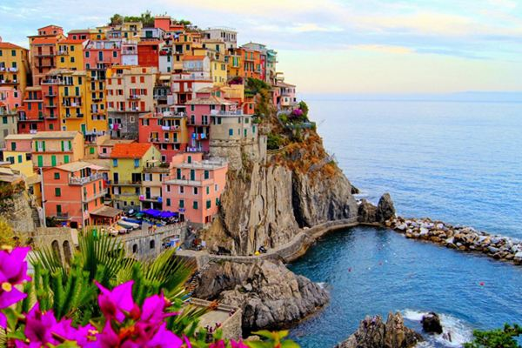
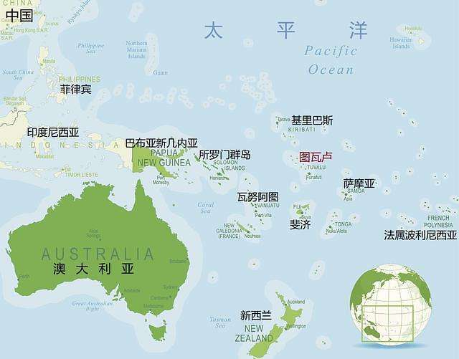
环境问题的全球化
资料一：
图瓦卢是沿海小岛屿国家，随着全球变暖，海平面上升，图瓦卢面临着被海水淹没的危险。2000年，图瓦卢政府就曾经向邻国澳大利亚和新西兰求助，希望两国能够在危急时刻接收图瓦卢移民。对于这个请求，澳大利亚表示拒绝，新西兰则在2002年宣布，可以每年接纳75名图瓦卢移民。然而IPCC曾经预测，如果北极冰川融化的速度无法减缓，那么本世纪，甚至只需在本世纪的前半叶，图瓦卢将沉没无疑。
资料二：
在全球变暖气候变化中，小岛国联盟是最积极的倡议者和最坚定的支持者。小岛国联盟是由数十个小岛屿国家和沿海低地国家为了强化自身话语权而结成的联盟。他们十分关注全球化能源（煤、石油、天然气等）及木材的年产量报表，并把他们国家未来的命运与其联系起来。
思考：
1）小岛国的忧虑是什么？你认为他们的担心有道理吗？
Notes:
资料一：
图瓦卢是沿海小岛屿国家，随着全球变暖，海平面上升，图瓦卢面临着被海水淹没的危险。2000年，图瓦卢政府就曾经向邻国澳大利亚和新西兰求助，希望两国能够在危急时刻接收图瓦卢移民。对于这个请求，澳大利亚表示拒绝，新西兰则在2002年宣布，可以每年接纳75名图瓦卢移民。然而IPCC曾经预测，如果北极冰川融化的速度无法减缓，那么本世纪，甚至只需在本世纪的前半叶，图瓦卢将沉没无疑。
资料二：
在全球变暖气候变化中，小岛国联盟是最积极的倡议者和最坚定的支持者。小岛国联盟是由数十个小岛屿国家和沿海低地国家为了强化自身话语权而结成的联盟。他们十分关注全球化能源（煤、石油、天然气等）及木材的年产量报表，并把他们国家未来的命运与其联系起来。同学们，小岛国的忧虑是什么？你认为他们的担心有道理吗？他们为什么会关注能源及木材的年产量报表？不错小岛国的忧虑是气候变暖带来的海平面上升不断淹没沿岸低地，给岛国人民带来生存威胁。这是眼前的事实，

Slide 8
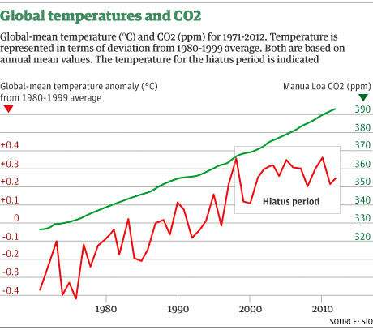
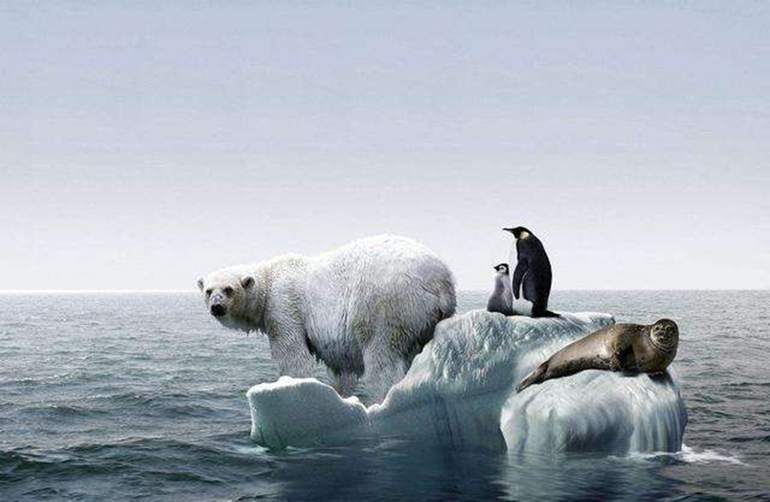
Notes:
那么他们担心有道理吗？根据我们必修一所学，我们现在应该清楚小岛国的担心很有道理。事实已经正面二氧化碳增多能够加剧全球变暖，同时森林具有稳定大气成分、吸收二氧化碳、放出氧气的作用，当森林被大量砍伐后，大气中的二氧化碳含量会急剧增加，导致温室效应增强，气温不断升高。两极的冰雪融化，引起海平面上升，淹没沿海的低地，沿海的国家会因此失去大量的国土。当然我们也知道 全球变暖的危害不止如此，他将会对整个地球生态系统产生较大的威胁。气候变化是全球性的挑战，没有任何国家能够置身事外。我们国家外交部发言人华春莹则明确表示，《无论其他国家的立场发生了什么样的变化，中国都将加强国内应对气候变化的行动，认真履行《巴黎协定》环境问题面前我们每个人都应尽到自己应尽的责任。
同时，需要注意，不是只有全球变暖是全球的环境问题，很多区域性的环境问题都可能会演变成全球性的问题，如图

Slide 9
图中哪些区域环境问题会影响其他地区甚至是全球？
Notes:
图中哪些区域环境问题会影响其他地区甚至是全球？是的大家判断的没错，我们已经学习过大气环流、水循环、洋流等相关的知识，图中热带雨林的砍伐、核泄漏、石油泄漏甚至是某个地区的过度放牧等都有可能影响到其他国家或地区，自然环境具有区域性但同时也具有整体性

Slide 10
目前人类面临的主要环境问题
区域差异
全球化
Notes:
综上分析我们可以发现目前人类面临的环境问题具有明显的区域差异，同时影响范围日趋全球化。环境问题无论是污染还是生态破坏都严重威胁着人类的生存和发展，从八大环境公害事件中就可见一斑。

Slide 11
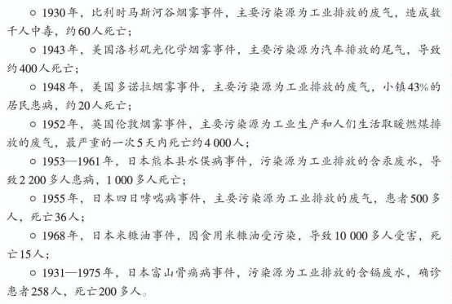
八大环境公害事件
Notes:
上述资料，里面的数字让我们触目惊心。大自然已经通过诸多案例向我们人类敲响了警钟，那么问题出在哪里呢？让我们再次回到小岛国的忧虑上来

Slide 12
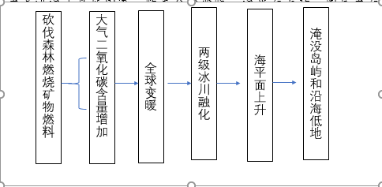
环境问题的全球化
资料一：
图瓦卢是沿海小岛屿国家，随着全球变暖，海平面上升，图瓦卢面临着被海水淹没的危险。2000年，图瓦卢政府就曾经向邻国澳大利亚和新西兰求助，希望两国能够在危急时刻接收图瓦卢移民。对于这个请求，澳大利亚表示拒绝，新西兰则在2002年宣布，可以每年接纳75名图瓦卢移民。然而IPCC曾经预测，如果北极冰川融化的速度无法减缓，那么本世纪，甚至只需在本世纪的前半叶，图瓦卢将沉没无疑。
资料二：
在全球变暖气候变化中，小岛国联盟是最积极的倡议者和最坚定的支持者。小岛国联盟是由数十个小岛屿国家和沿海低地国家为了强化自身话语权而结成的联盟。他们十分关注全球化能源（煤、石油、天然气等）及木材的年产量报表，并把他们国家未来的命运与其联系起来。
人类
活动
自然
思考：
2）找出下列地理事实的内在联系，试着绘出联系框图。
两极冰川融化 全球变暖 砍伐森林 燃烧化石燃料
海平面上升 大气二氧化碳含量增加 淹没岛屿和沿海低地
3）根据所绘框图，找出产生上述问题的关键环节，就解决这一问题提出你的看法。
Notes:
思考题的第二问，找出下列地理事实的内在联系，试着绘出联系框图。想必很多同学都能够根据所学绘制出框图(显示框图)，同学们根据所绘框图，能否找出产生上述问题的关键环节？结果表现为自然现象，但根源却在人类活动上，那么其他环境问题的产生是否也是如此呢？人类社会与环境之间存在什么样的关系？为什么人类活动会导致环境问题的出现？

Slide 13
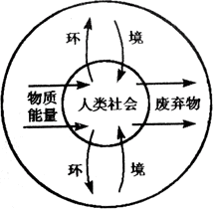
环境问题的产生
环境问题：是指环境对人类的反馈所产生的负面影响和不良结果
Notes:
如图所示人类可从自然环境中获取物质和能量，同时向环境中排放废弃物，

Slide 14
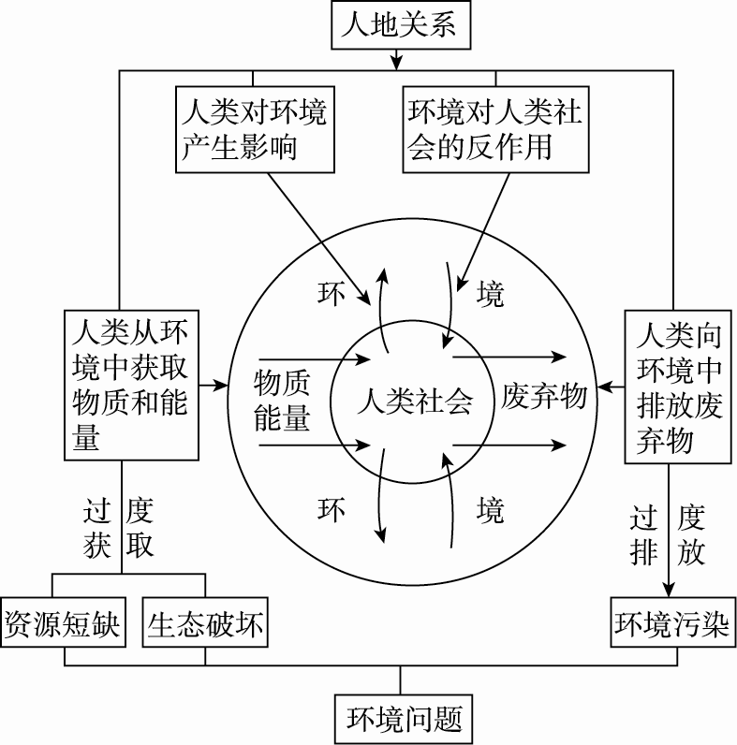
Notes:
从图中看出，人类的生存和发展依赖于环境，并且通过物质和能量的输入和输出与环境发生密切的相互作用，但是我们都知道，自然界本身的物质和能量是循环流动的，而人类社会对于环境而言却是一种单向的输入和输出，那么如此下去会产生的后果可想而知。环境问题出现的根源与人类和环境的关系有关，那么我们能否从人地关系出发来试图解决人类发展中的环境问题呢？我们下一节课继续探讨。同学们再见。

Slide 15
谢谢您的观看
北京市朝阳区教育研究中心 制作

